Slide 1
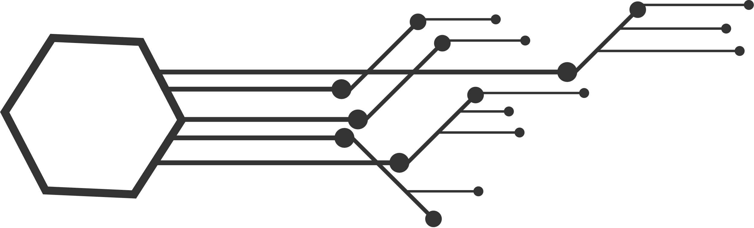
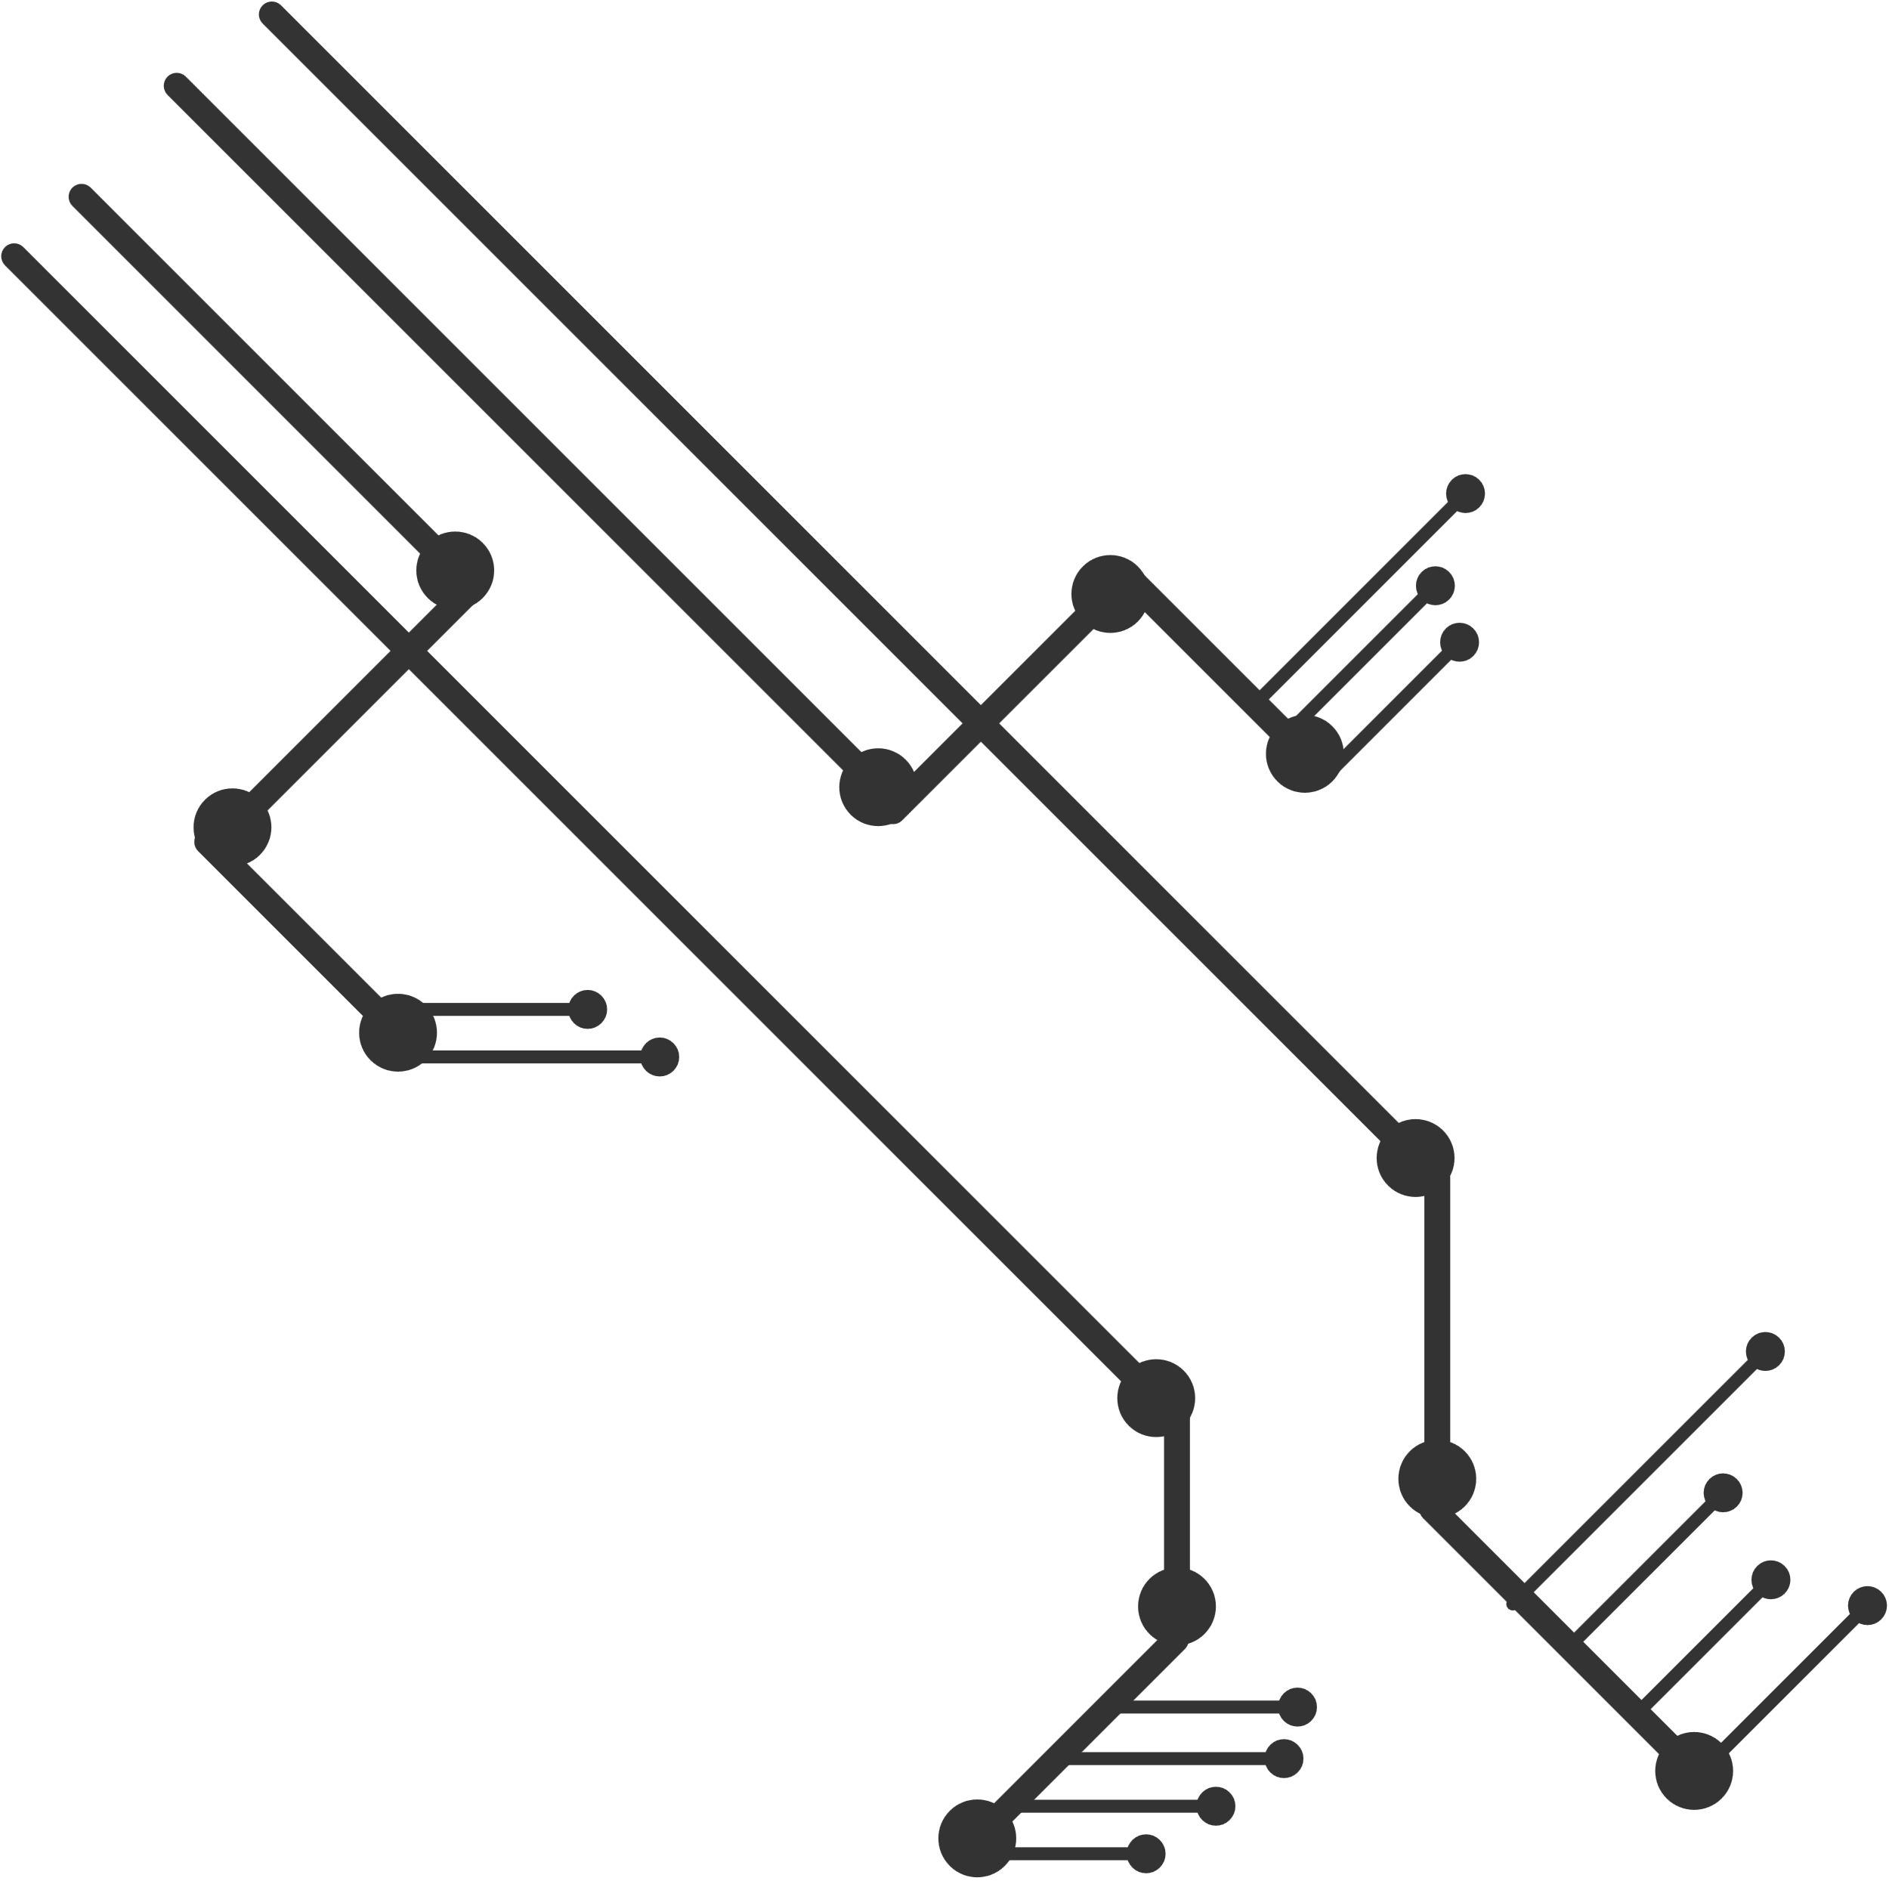
최대훈
2020775066
https://github.com/FB1937/Study-WebP/tree/master

Slide 2
https://fb1937.github.io/Project_webpage/

Slide 3
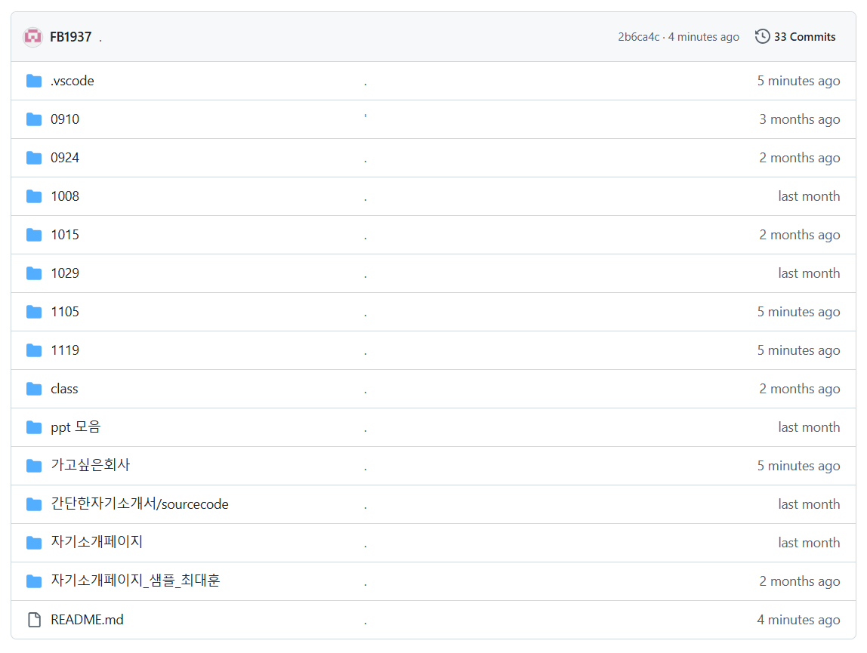
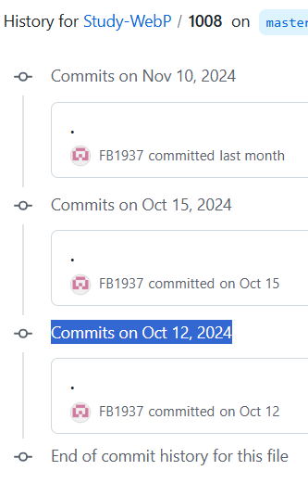
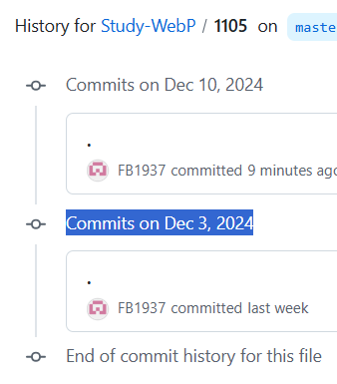
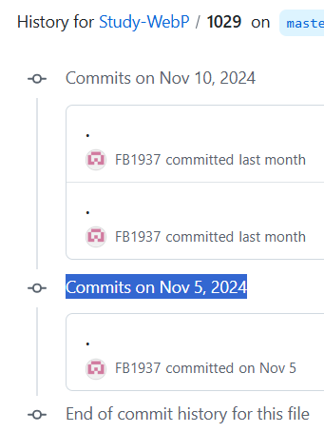
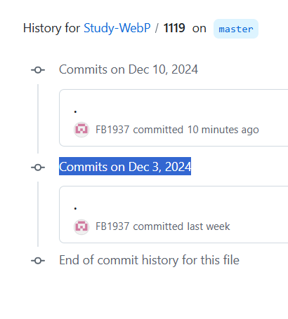

Slide 4
점수 26 점
11월 5일 제시된 레포트 늦게 제출 (-2)
11월 19일 제시된 레포트 늦게 제출 (-2)

